Slide 1
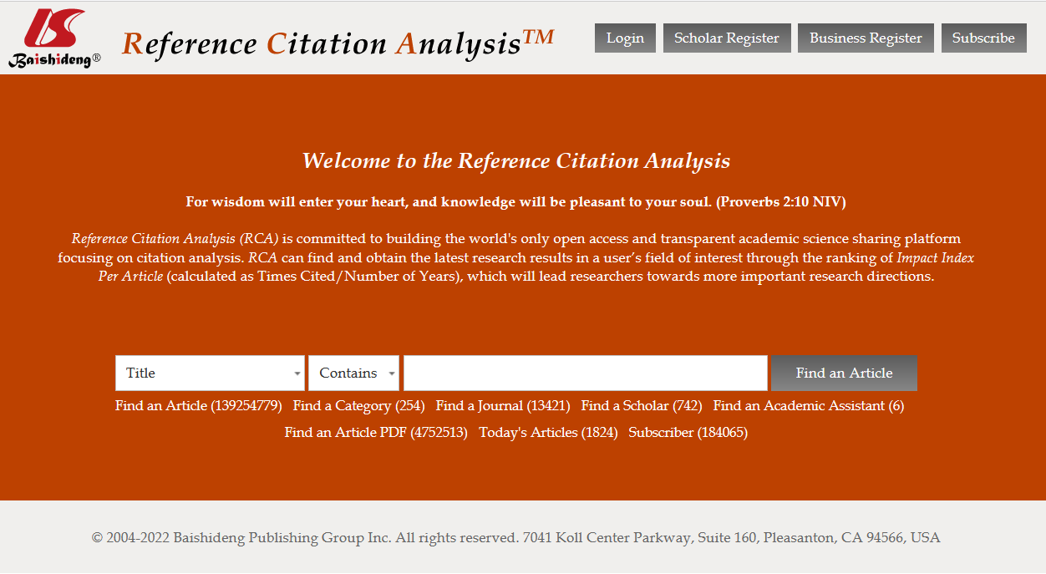
RCA系统开放获取解决了哪些问题？
我们很高兴邀请汕头大学医学院谭院长，陈副院长，科研处，图书馆，《癌变·畸变·突变》，和《汕头大学医学院学报》两个编辑部的老师参加百世登RCA应用讨论会议！
王金磊，副总经理
百世登出版集团
北京百世登生物医学科技有限公司
电话：13611267955
Email: j.l.wang@wjgnet.com 2022年12月9日

Slide 2
RCA系统开放获取解决了哪些问题？
1 RCA 的数据来源 (139206251) 2 RCA 学科分类 (254) 3 RCA 期刊列表 (13421) 4 RCA 文献全文PDF (4751665) 5 RCA 订阅注册 (183911) 6 RCA 学者注册 (742) 7 RCA 机构注册 (6)

Slide 3
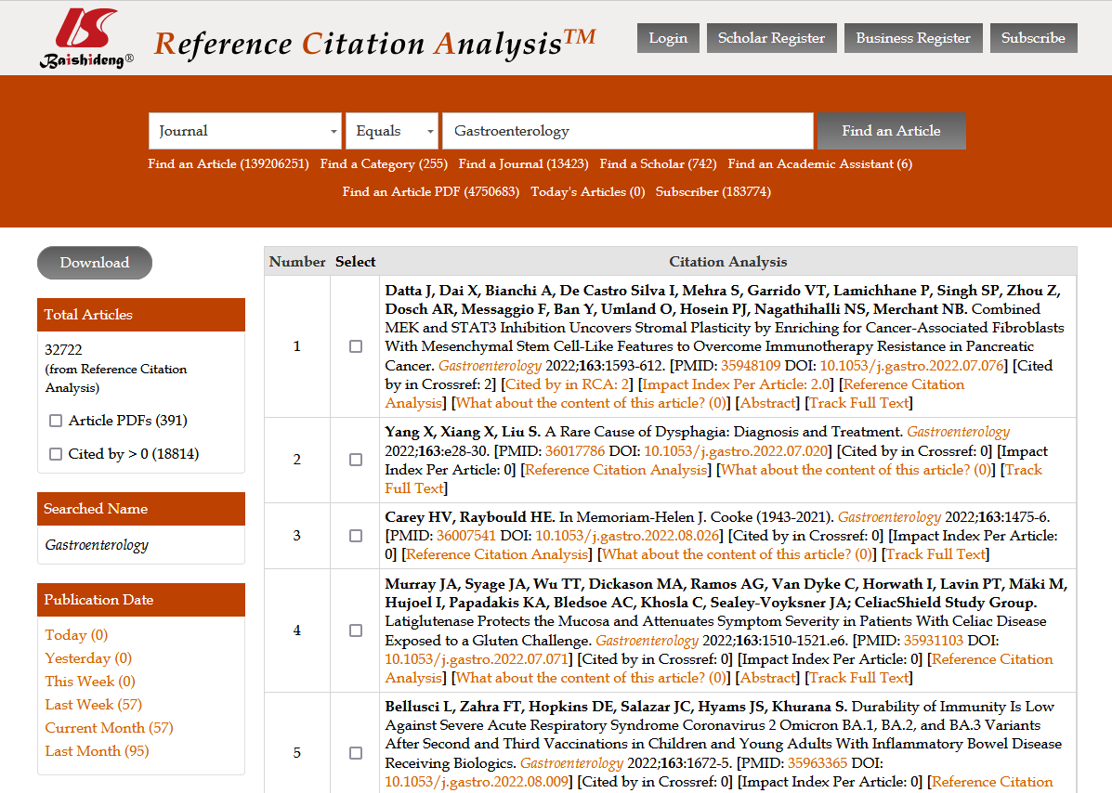
1 RCA 数据来源
1.1 RCA 数据主要来自Crossref, PubMed, 和PubMed Central。 1.2 RCA 目前收录文献139206251条。 1.3 收录文献信息包括：作者姓名，题目，期刊名称，出版年，卷，页码，PMID，DOI， 被引次数(Cited by in Crossref 和Cited by in RCA)，文章影响力指数 (Impact Index Per Article)，文献引文分析，全文链接，部分文章包括PDF全文，摘要，图片等。

Slide 4
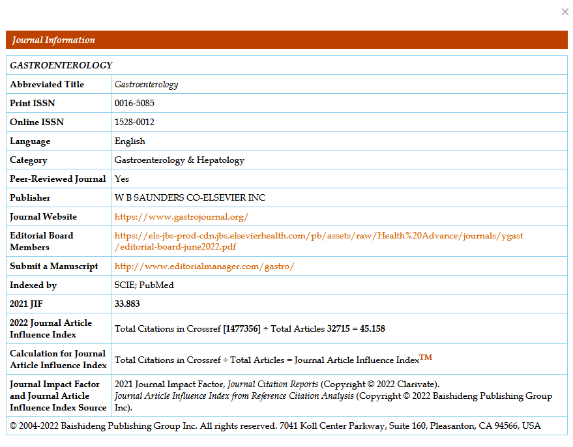
1 RCA 数据来源
1.3.1 文献来源期刊的名称 期刊名称链接的页面中，详细列出了期刊的基本信息，包括期刊名称，ISSN，学科领域，是否为同行评议期刊，Publisher，期刊网址，编委会成员网址，在线投稿网址，数据库收录，影响因子，期刊影响力指数(2022 Journal Article Influence Index)等。

Slide 5
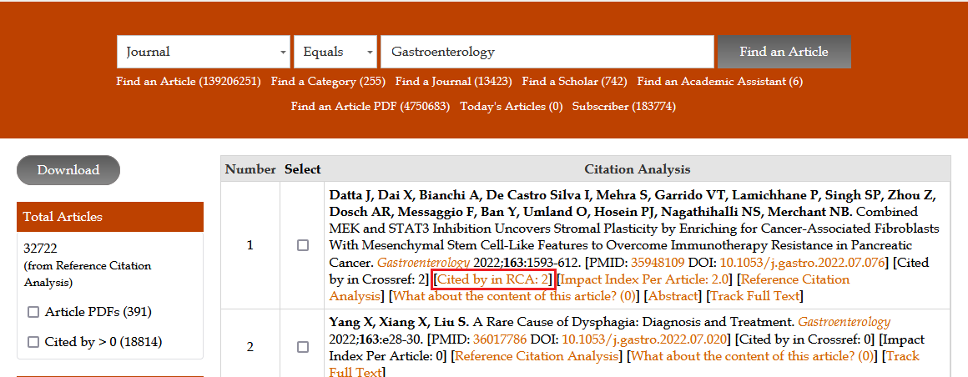
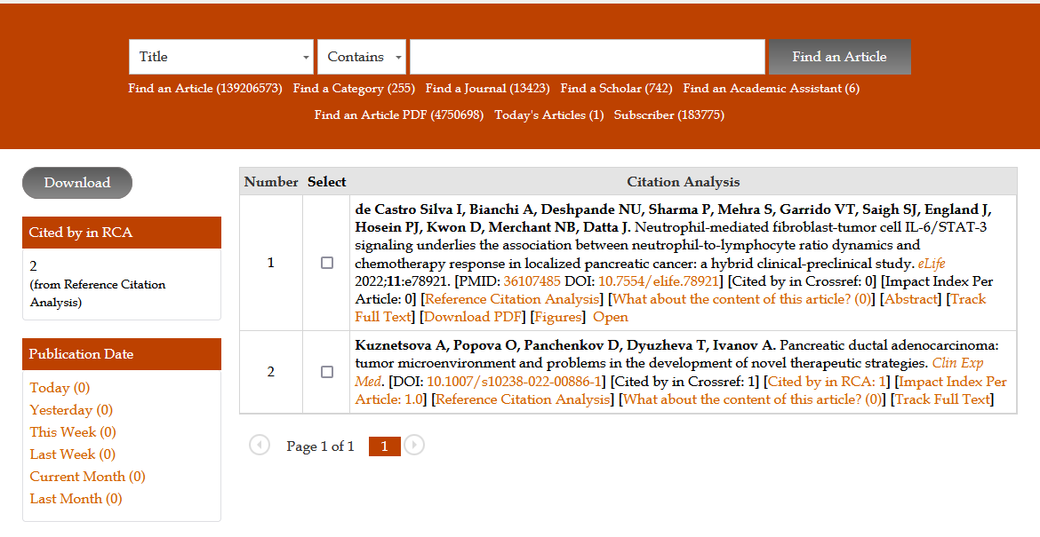
1 RCA 数据来源
1.3.2 文献的PMID，DOI 文献的PMID和DOI，分别可以链接到文献在PubMed收录页面，以及原始来源网址。 1.3.3 被引次数 Cited by in Crossref 记录文献在Crossref的引用次数。 Cited by in RCA 记录文献在RCA的引用次数，并且可以点击查看施引的详细文献。

Slide 6
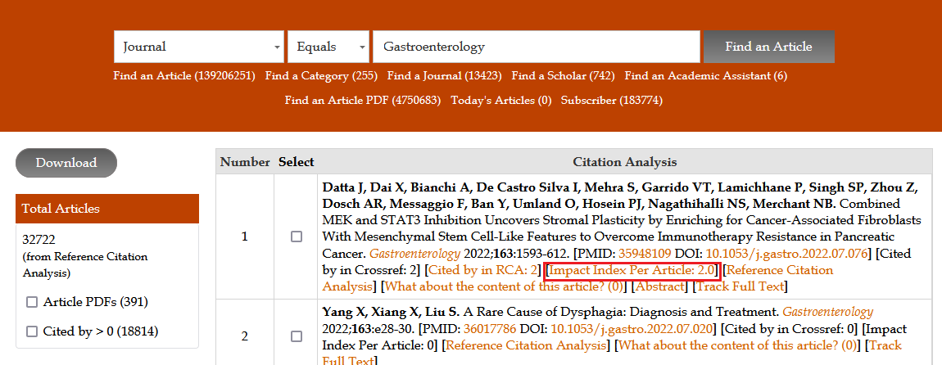
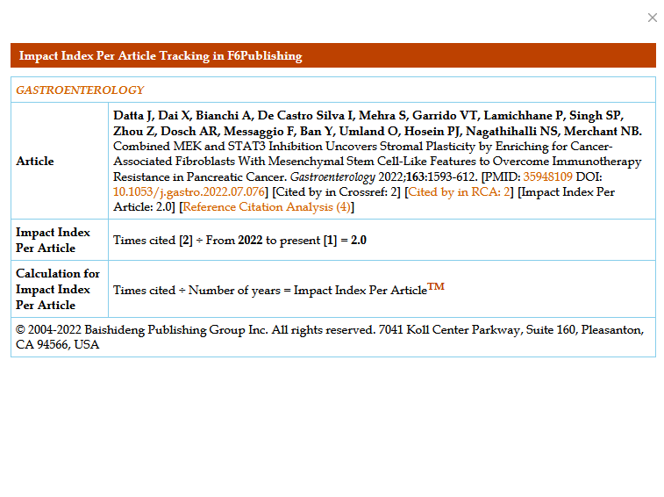
1 RCA 数据来源
1.3.4 文章影响力指数 (Impact Index Per Article) RCA 通过计算每篇文献的文章影响力指数，来跟踪文献的学术影响力 Calculation for Impact Index Per Article： Times cited ÷ Number of years = Impact Index Per ArticleTM

Slide 7
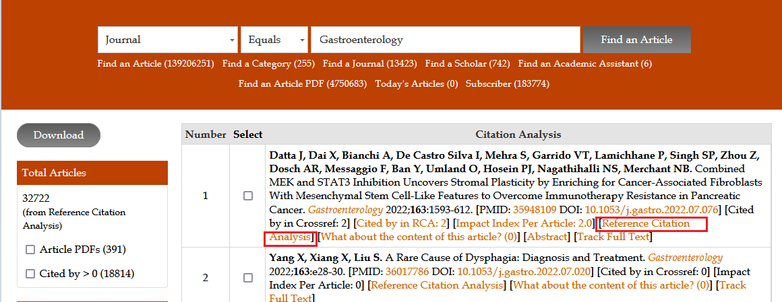
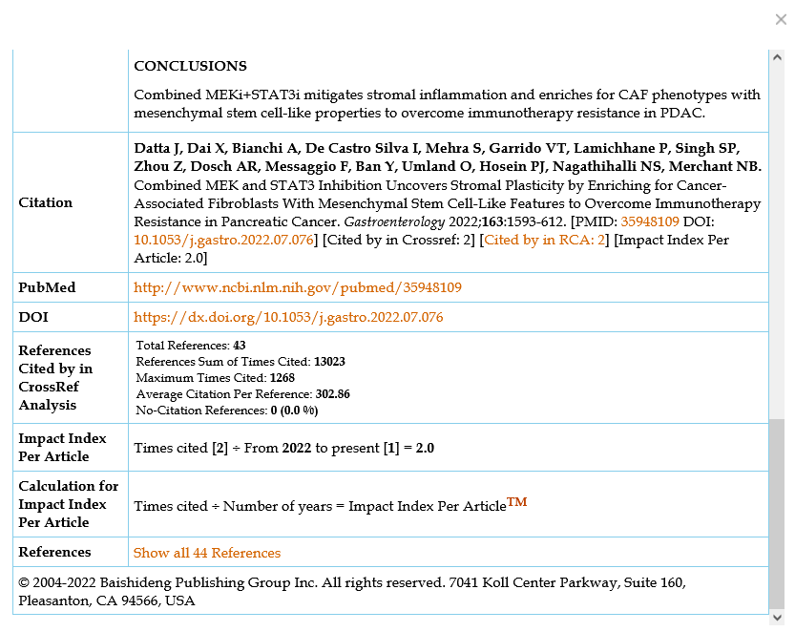
1 RCA 数据来源
1.3.5 文献引文分析(Reference Citation Analysis) RCA文献引文分析记录了每篇文献的题目，作者，关键词，摘要，刊录信息(Citation)，PubMed收录网址，DOI网址，文献的参考文献数量(Total References)，参考文献的总被引次数(References Sum of Times Cited)，以及文献的参考文献列表(Show all 44 References)等。

Slide 8
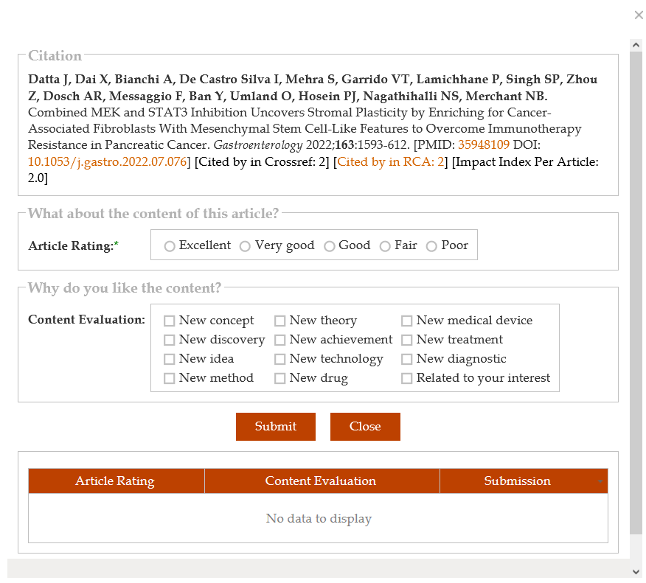
1 RCA 数据来源
1.3.6 文献内容评价(What about the content of this article?) 所有用户均可通过文献内容评价页面，对文献的内容进行评级和评估。

Slide 9
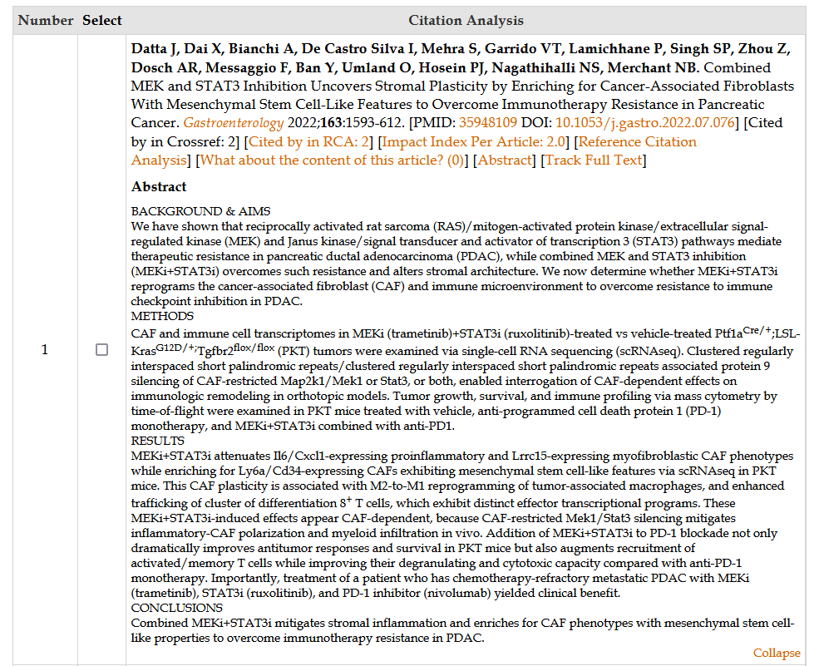
1 RCA 数据来源
1.3.7 文献摘要和Track Full Text 点击Abstract可以直接在当前页面显示文献的摘要 点击Track Full Text可以链接到文献的原始全文页面

Slide 10
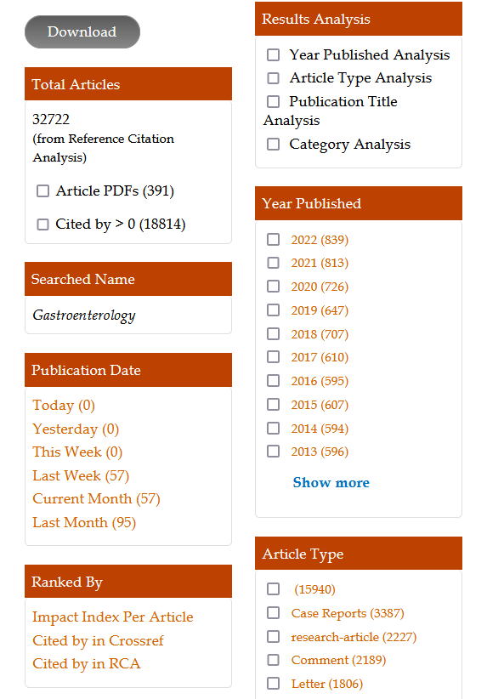
1 RCA 数据来源
1.4 RCA 检索结果精炼 1.4.1 Download 用户注册并登录后可以将检索结果下载到表格中使用。 1.4.2 Publication Date 用户可以根据出版时间显示并精炼检索结果。 1.4.3 Ranked By 用户可以根据文章影响力指数，引用次数对检索结果排序。

Slide 11
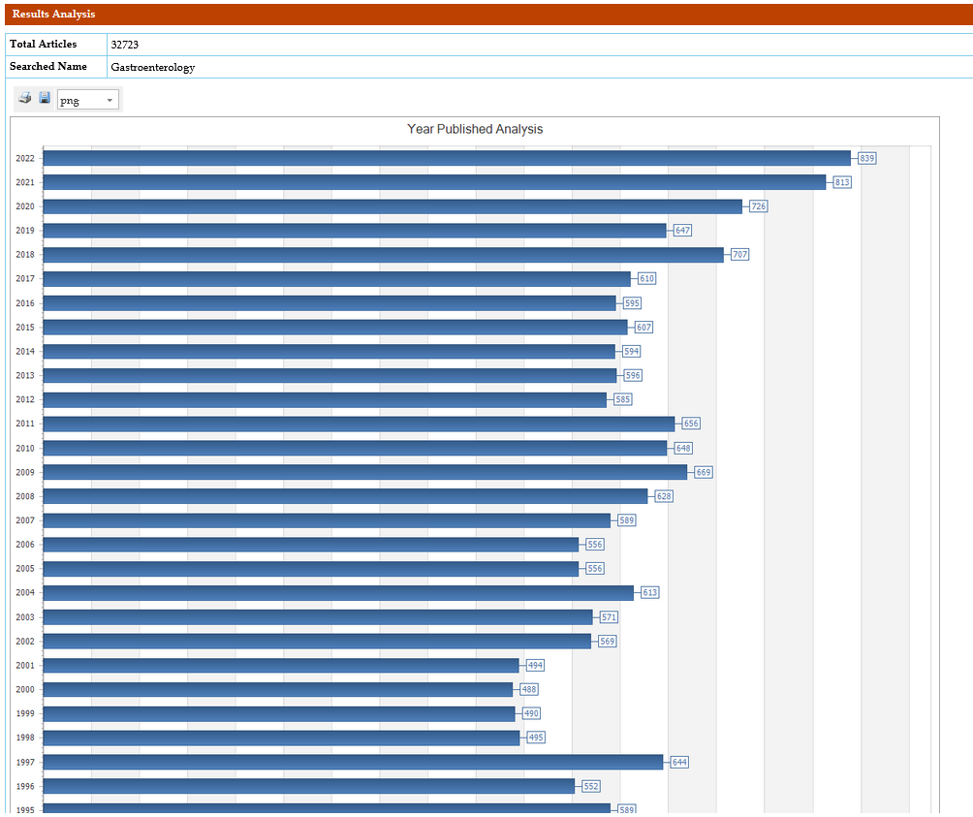
1 RCA 数据来源
1.4.4 Results Analysis 用户可以根据文献的出版年(Year Published)，文章类型(Article Type)，来源期刊(Publication Title)，学科分类(Category )对检索结果进行图形化的分析。

Slide 12
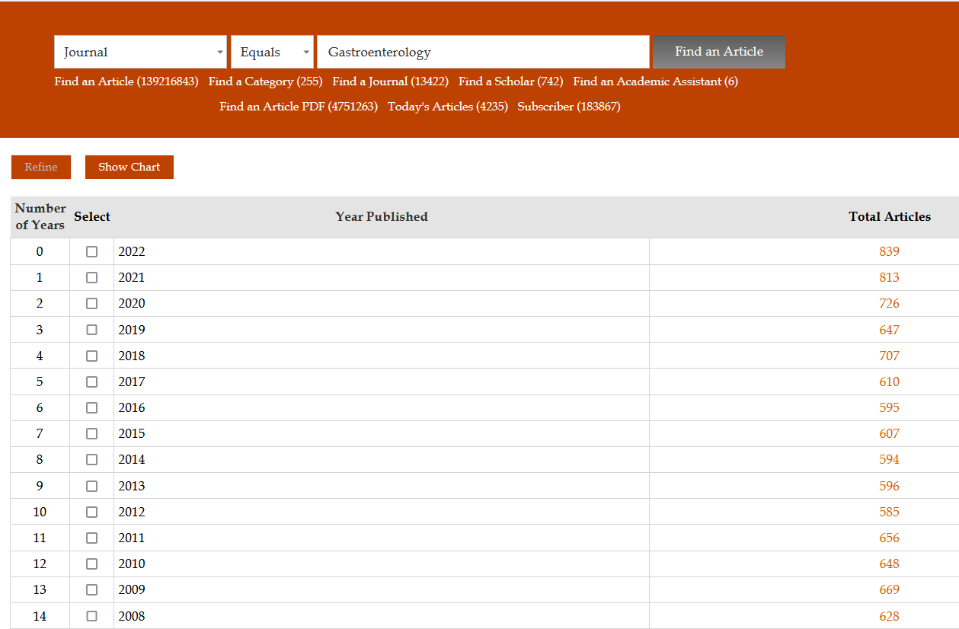
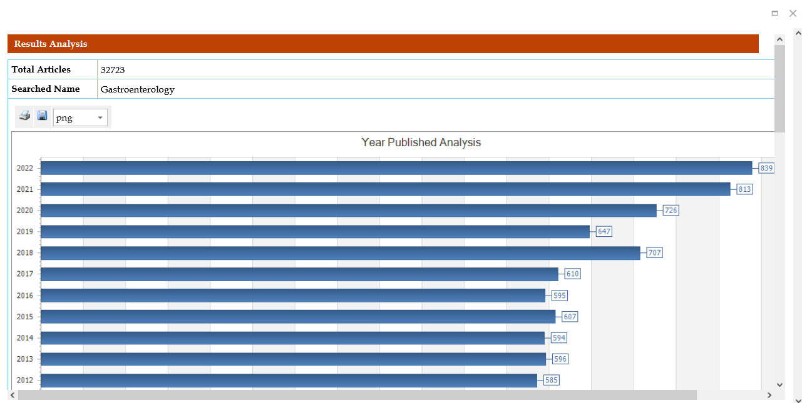
1 RCA 数据来源
1.4.4 Year Published 用户可以根据文献的出版年(Year Published)，对检索结果精炼，同时可以进行图形化分析(Show Chart)。

Slide 13
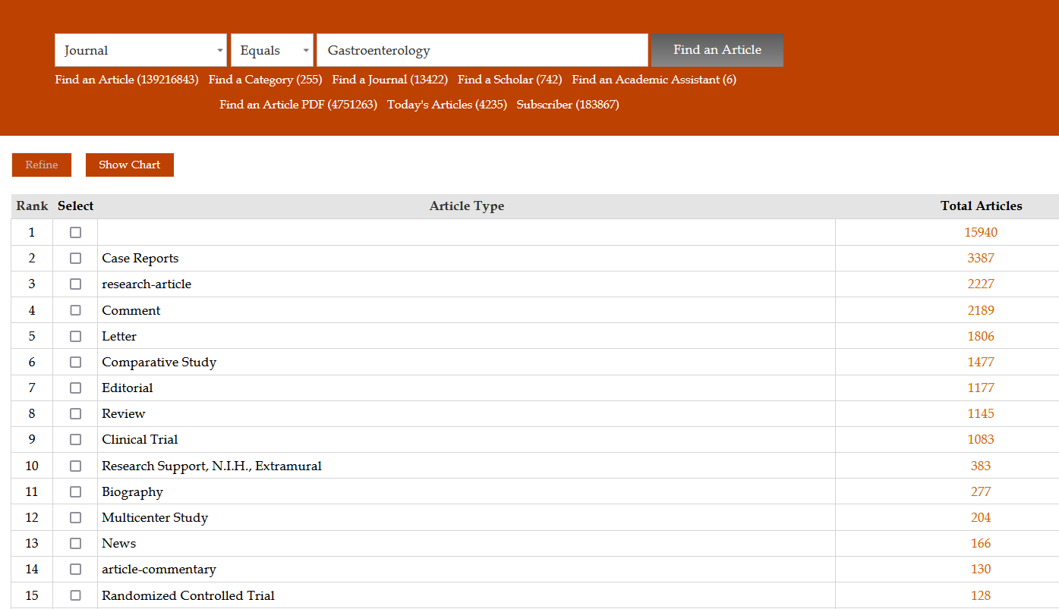
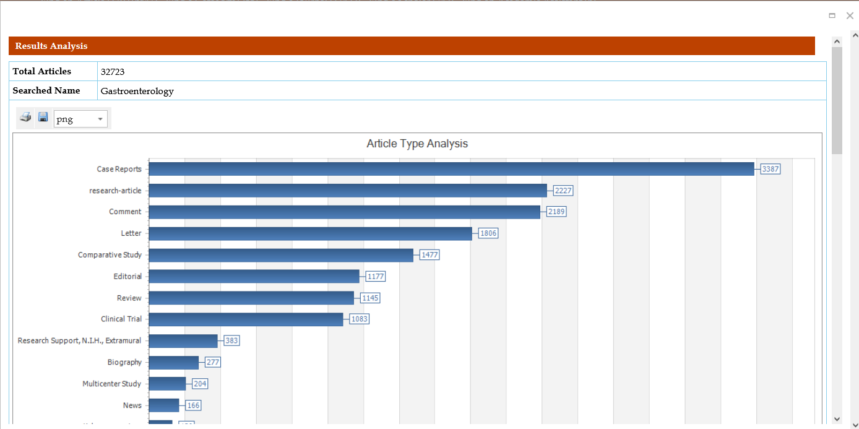
1 RCA 数据来源
1.4.5 Article Type 用户可以根据文献的文章类型 (Article Type)，对检索结果精炼，同时可以进行图形化分析(Show Chart)。

Slide 14
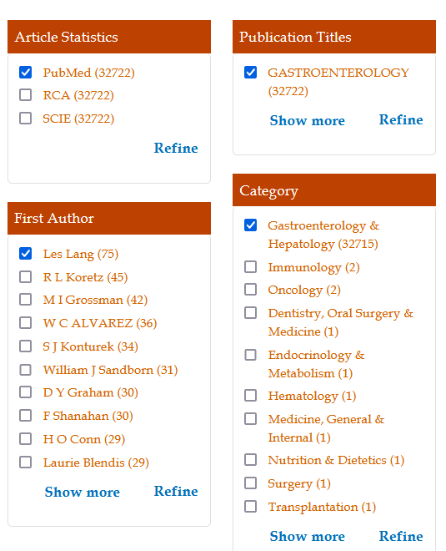
1 RCA 数据来源
1.4.6 Article Statistics 用户可以根据文献的数据库收录(PubMed，RCA， SCIE)，对检索结果精炼。 1.4.7 First Author, Publication Titles, Category 用户可以根据文献的第一作者(Frist Author)，来源期刊(Publication Title)，学科分类(Category) ，对检索结果精炼。另外，用户可以通过点击Show more 显示所有项目的列表，并进行图形化分析(Show Chart)。

Slide 15
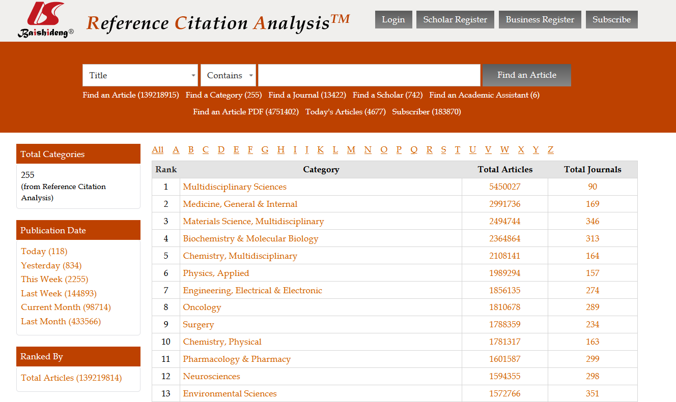
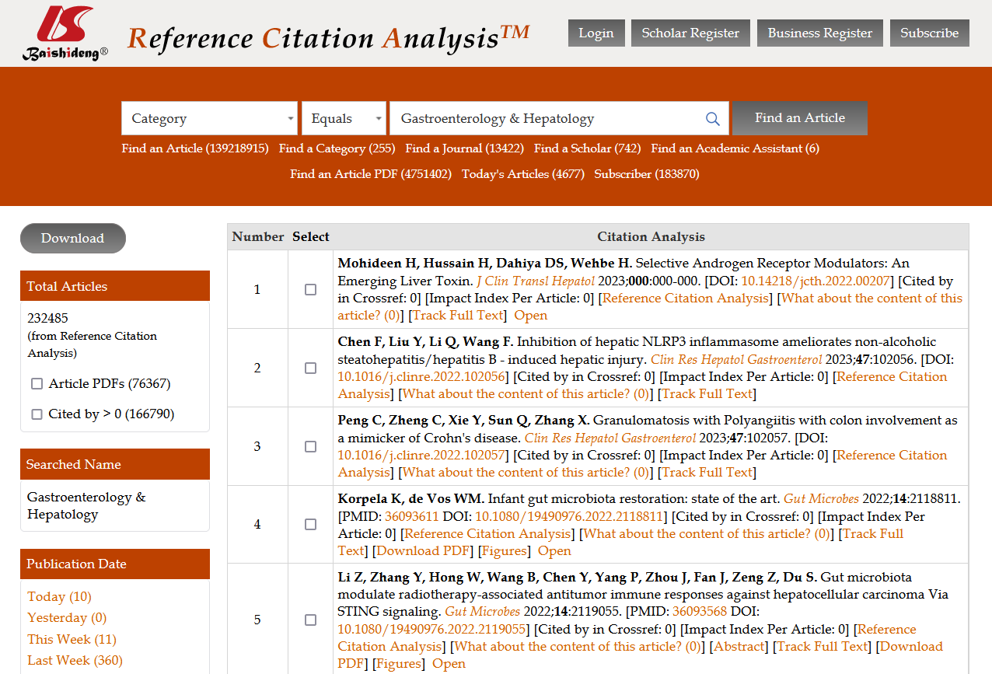
2 RCA 学科分类
通过RCA 的Find a Category链接，可以根据学科分类检索对应学科分类所有RCA收录的文献。 通过点击学科分类(Category)名称，文章数量(Total Articles)，可以显示对应学科分类在RCA中所有的文献，并可对所选文献进行检索和精炼。如：Gastroenterology & Hepatology学科，RCA共计收录232481 文献。 通过点击学科分类涉及的RCA期刊数量(Total Journals)，显示对应学科分类的RCA期刊列表。

Slide 16
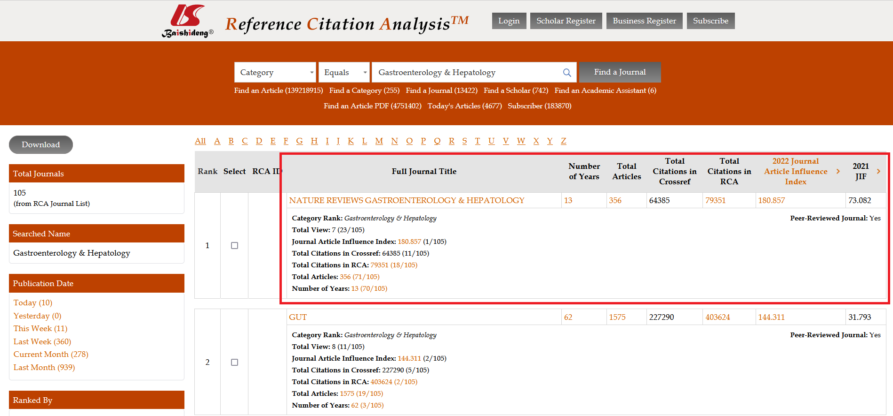
3 RCA 期刊列表
RCA期刊列表(Find a Journal)，目前共计收录RCA期刊13422本。用户可以选择学科分类来检索期刊，如Gastroenterology & Hepatology，收录了105本期刊。 期刊列表中，详细列出每本期刊的名称(Full Journal Title)，出版年限(Number of Years)，文章数量(Total Articles)，在CrossRef的引用次数(Total Citations in Crossref)，在RCA的引用次数(Total Citations in RCA)，期刊文章影响力指数(2022 Journal Article Influence Index )及在学科内对应排名，影响因子，是否为同行评议期刊，是否为开放获取期刊等。

Slide 17
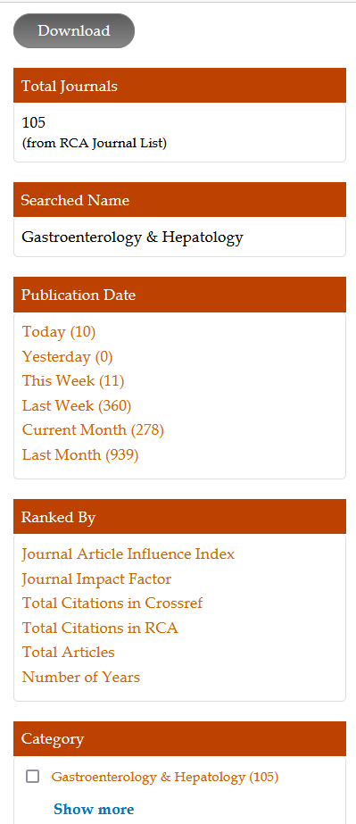
3 RCA 期刊列表
用户可以通过RCA的Publication Date选项，来查看对应时间收录的文献。 用户可以根据期刊文章影响力指数，期刊影响因子，在CrossRef的引用次数，在RCA的引用次数，文章数量，以及期刊出版年限对期刊进行分别排名。 用户通过注册成为RCA用户，来选择并下载RCA期刊列表。

Slide 18
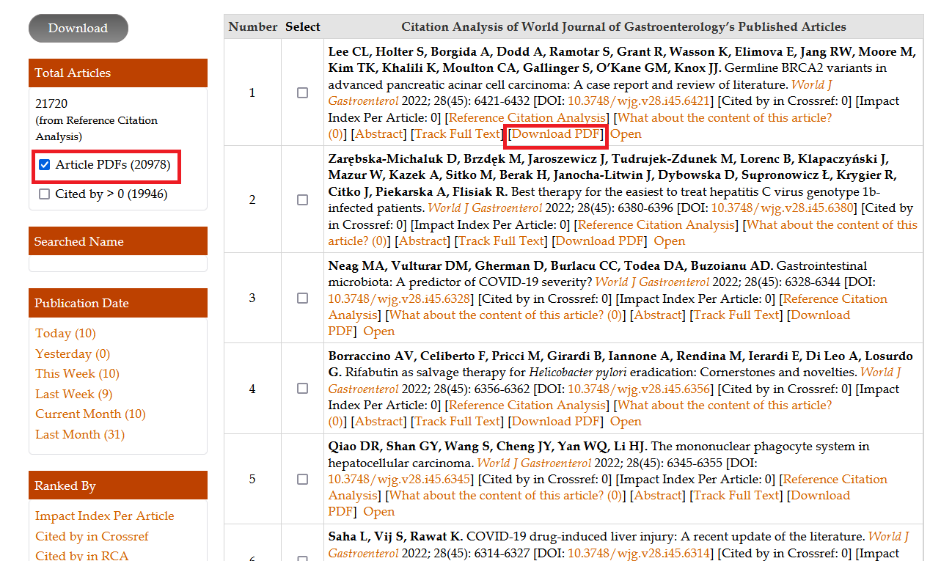
4 RCA 文献全文PDF
RCA 目前收录了4751402篇文献的全文PDF。所有收录全文PDF的文献，均为开放获取文献，可供用户免费下载使用。 RCA文献全文PDF存储于RCA服务器中，能够保证PDF下载更稳定。 可以通过”Article PDFs”选项将可以下载文献全文PDF的文献筛选出来，通过点击文献的”Download PDF”，下载文献全文DPF。如，RCA收录WJG文献21720篇，有20978篇文献可以下载全文PDF。

Slide 19
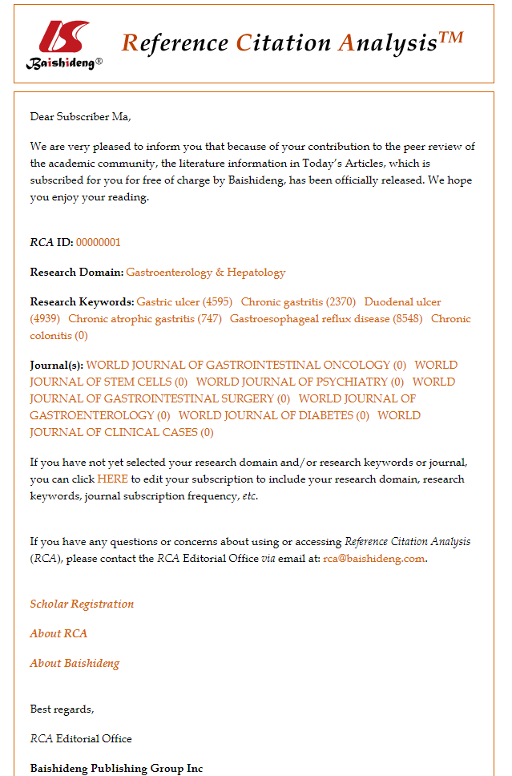
5 RCA 订阅注册
RCA目前接受订阅注册。用户注册订阅RCA以后，RCA将会根据用户选择的订阅频率，给用户发送订阅邮件。 用户将通过定期收到的订阅邮件，阅读相关学科分类，关键词，及相关期刊的文献。

Slide 20
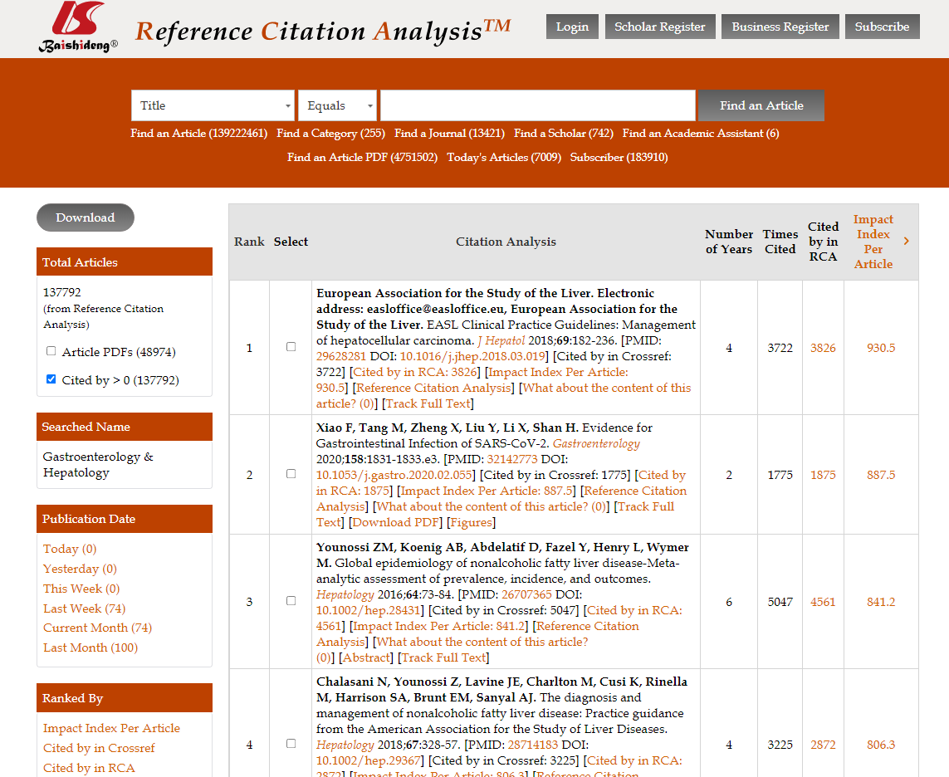
5 RCA 订阅注册
5.1 Research Domain 用户通过点击订阅邮件中的学科分类链接，可以查看对应学科分类RCA期刊中，被引次数大于1的文献。文献默认按照文章影响力指数排序。

Slide 21
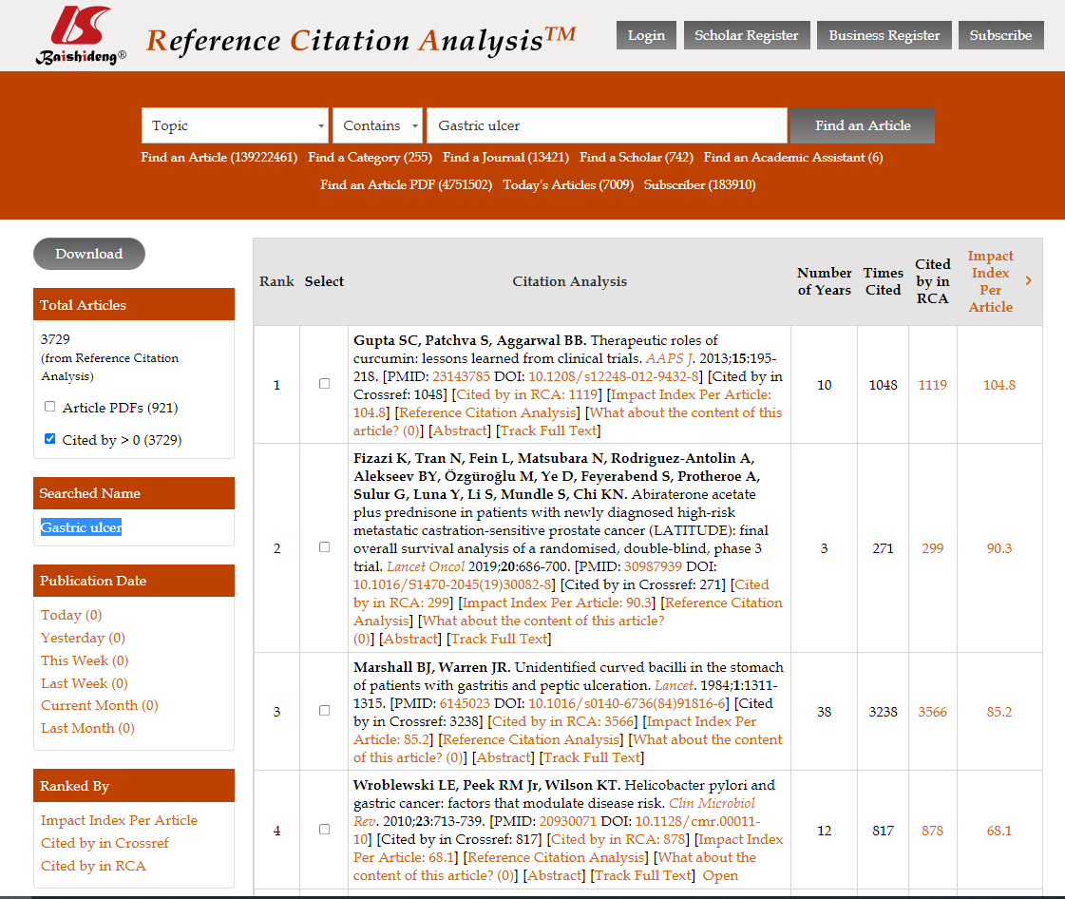
5 RCA 订阅注册
5.2 Research Keywords 用户通过点击订阅邮件中关键词的链接，可以查看RCA数据库中，相应关键词被引次数大于1的文献。文献默认按照文章影响力指数排序。 5.3 Journal(3) 用户通过点击订阅邮件中期刊名称的链接，可以查看RCA数据库中收录的对应期刊的最新文献。

Slide 22
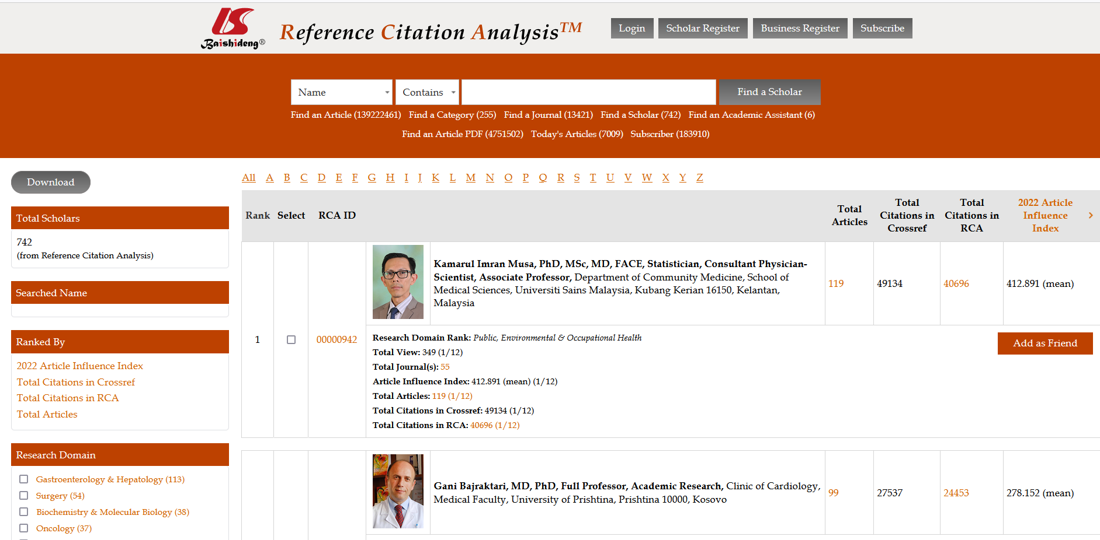
6 RCA 学者注册
RCA为全球学者提供学者注册服务。为注册学者提供永久的RCA ID及个人网址，为全球提供个人学术成果展示，学者之间学术交流的平台。目前共有来自全球78个国家或地区，104个学科领域的742学者注册为RCA学者。 RCA学者(Find a Scholar)列表，可以使用学者的文章影响力指数(Article Influence Index)，文章总引用次数，文章总数等排名。 RCA学者列表，可以通过学者所属的学科领域(Research Domain)，国家和地区对学者进行分类检索。 RCA学者可以通过Add as Friend 按钮邀请其他学者加入到自己的学术朋友圈，进行学术交流。

Slide 23
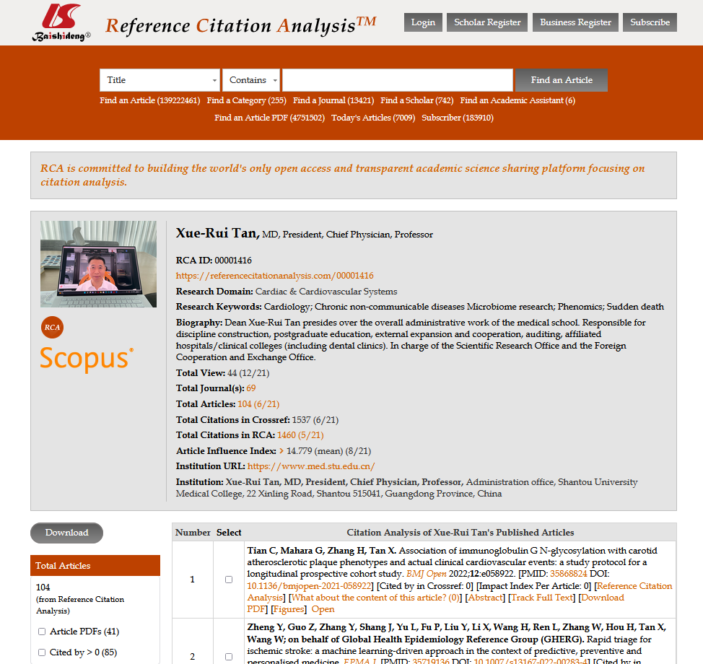
6 RCA 学者注册
RCA学者个人网页中，可以展示学者的姓名，学位，职称，研究领域，研究关键词，自传，文章总数，总引用次数，文章影响力指数，机构网址，机构信息等个人信息。 RCA学者可以通过学者的邮箱，PubMed和Scopus等数据库一键导入学者发表的文章，自己的研究成果进行展示。并可以通过RCA对自己发表的文章进行文献检索和分析。

Slide 24
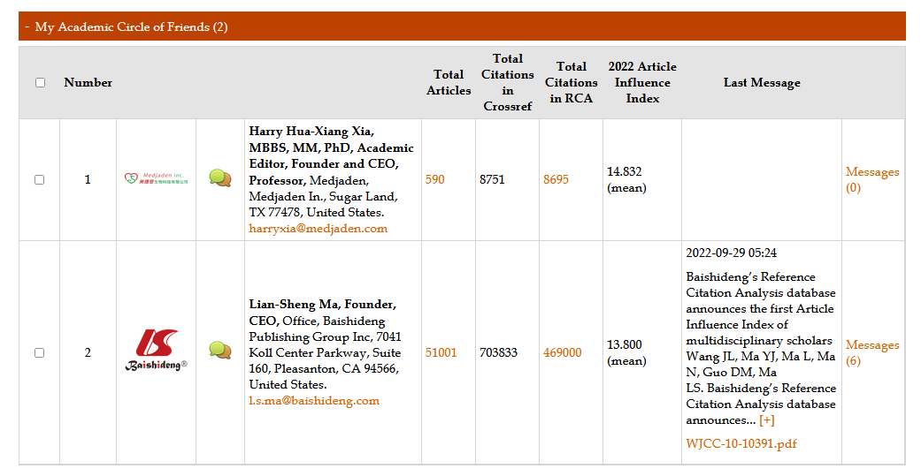
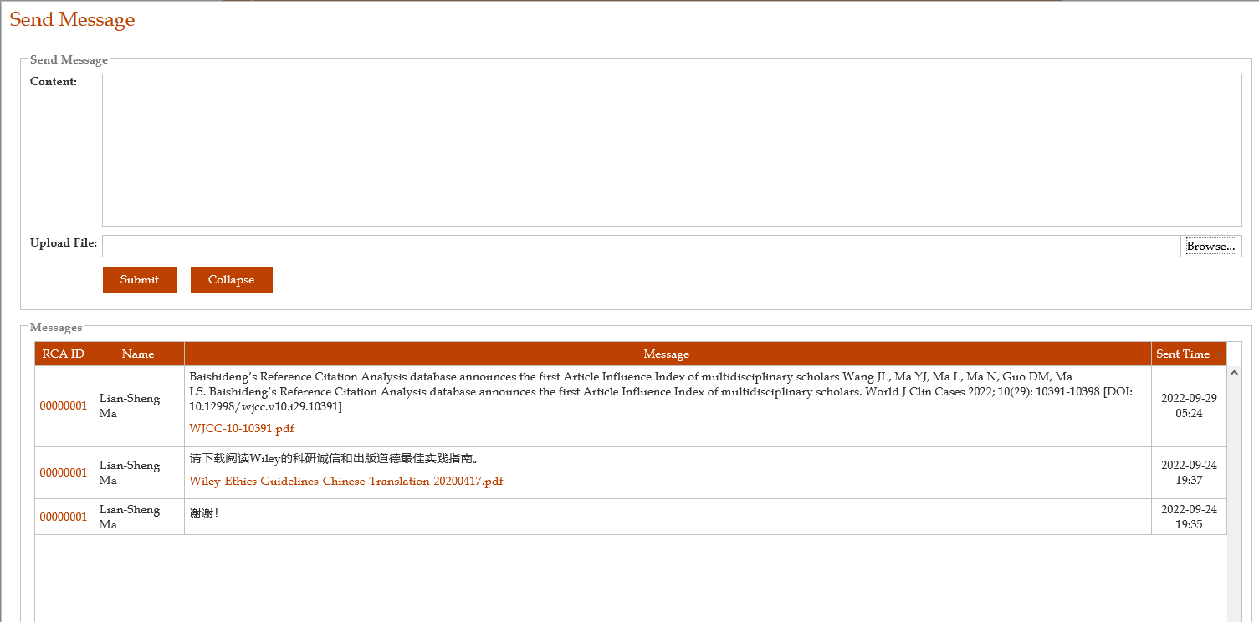
6 RCA 学者注册
RCA学者在登录以后，可以通过我的学术朋友圈(My Academic Circle of Friends)同已经互加为好友的学者朋友通过站内消息的形式进行学术交流，包括发送文字消息和文件。

Slide 25
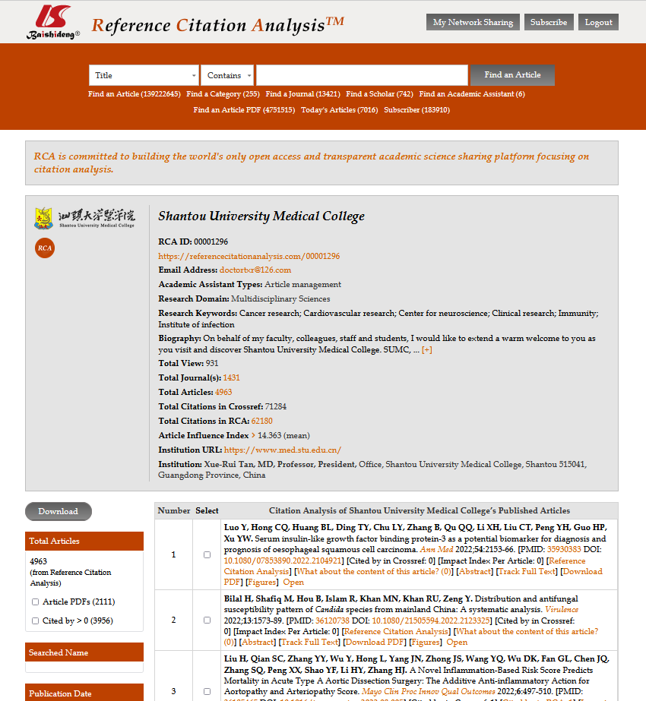
7 RCA 机构注册
RCA为全球期刊出版商，期刊，大学，医院，语言润色公司，医药商业公司等提供机构注册服务。为注册用户提供RCA ID及个人网址。 机构注册网页中，可以展示机构的名称，联系邮箱，机构注册类型，研究领域，研究关键词，简介，文章总数，总引用次数，文章影响力指数，机构网址，机构地址等信息。

Slide 26
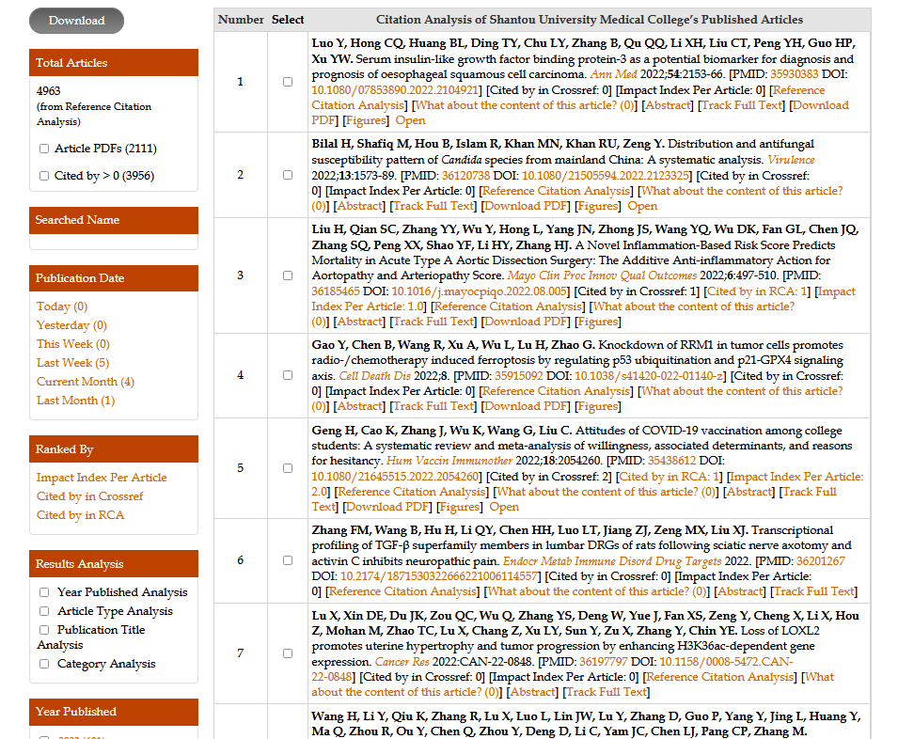
7 RCA 机构注册
RCA注册的机构可以将对应机构署名的所有科研人员发表的学术文章导入到账户，将研究成果进行展示。 通过RCA对机构内科研人员发表的文章进行文献引用分析。 使用Publication Date选项，来查看机构内科研人员最新发表的文章；通过Year Published 统计每年发表的文章数量。

Slide 27
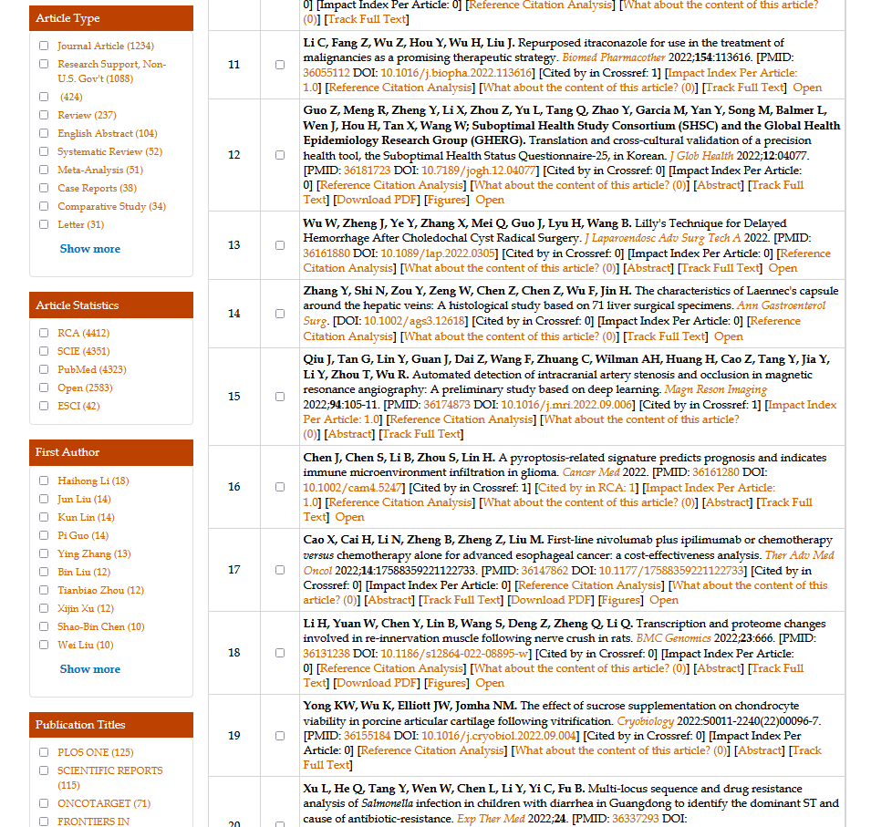
7 RCA 机构注册
通过Article Statistics选项，可以检索并查看发表文章被RCA，SCIE，PubMed，ESCI收录数量，及开放获取文章的数量。 通过First Author选项，可以根据第一作者的姓名，检索并查看对应作者发表的文章数量及具体文献信息。 通过Publication Titles 和Category选项，可以查看机构科研人员发表的文章分布在哪些期刊及学科领域。 通过以上RCA功能，机构可以及时、有效的管理机构下属科研人员的文章发表情况，并对机构起到一定的宣传作用。

Slide 28
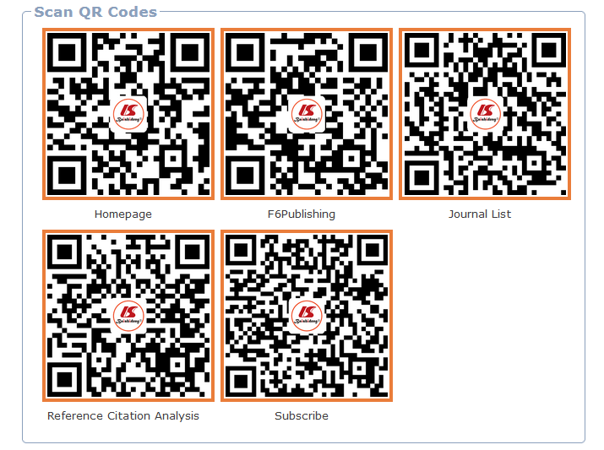
RCA 的用途是什么？
RCA对院长的用途是什么？ 选拔引进高端人才，展示医院优秀学术成果，推动医院的学科建设。 RCA对副院长的用途是什么？ 查找学科热点，完善科研和教学方向，更好地管理医院科研成果。 RCA对图书馆的用途是什么？ 方便、快捷地统计和汇总医院的科研论文发表情况。 RCA对期刊的用途是什么？ 方便、快捷地统计分析期刊发表文章的引用情况。展示并宣传期刊，吸引更多优质稿源。

Slide 29
RCA 的用途是什么？
RCA对学者的用途是什么？ 汇总展示个人学术成果，了解最新研究动态，增进学者之间的学术交流。 RCA对作者的用途是什么？ 免费检索查阅文献获取PDF全文，精准查找并选择期刊投稿。 RCA对读者的用途是什么？ 及时了解相关学科最新研究动态，免费检索并阅读最新发表的文献。 RCA 对订阅者的用途是什么？ 及时了解阅读关注学科、关键词和期刊最新发表的重要研究成果。
Thank you!

